Slide 1

CHÀO MỪNG CÁC CON
ĐẾN VỚI TIẾT HỌC

Slide 2

Toán
Thực hành lắp ghép, xếp hình phẳng
(trang 90)

Slide 3
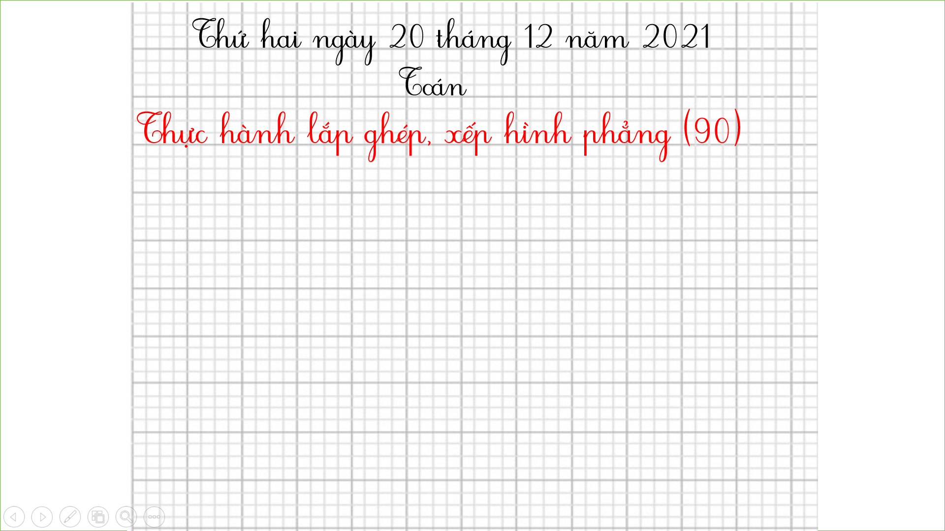

Thứ hai ngày 20 tháng 12 năm 2021
Toán
Thực hành lắp ghép, xếp hình phẳng (90)

Slide 4








Yêu cầu cần đạt
- Thực hành lắp ghép, xếp hình với các hình phẳng
đã biết.
- Phát triển các năng lực toán học.

Slide 5









Thực hành

Slide 6
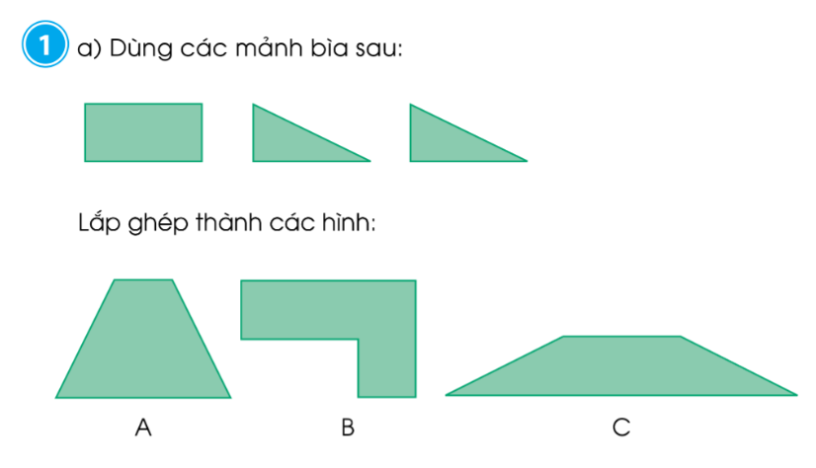

Slide 7


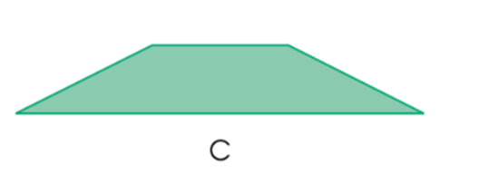
Gợi ý:

Slide 8
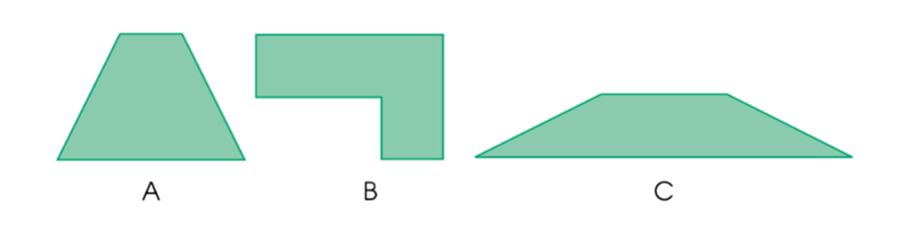
Trong các hình ghép được, hình A, hình C là hình tứ giác.

Slide 9
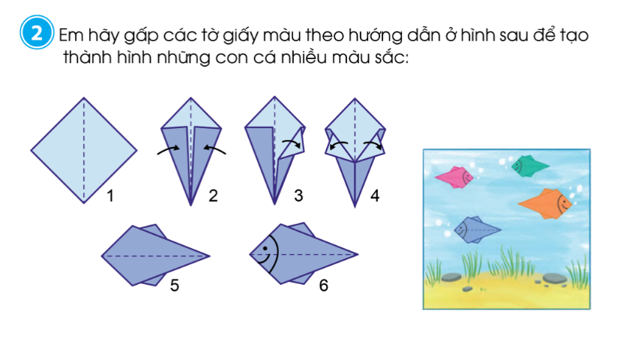

Slide 10

Ngoài cách gấp vừa rồi, con có thể tham khảo thêm cách gấp sau:

Slide 11
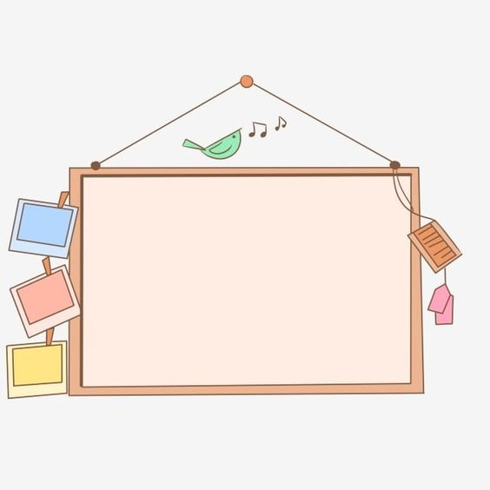
Dặn dò
- Thực hành gấp hình con cá, dán vào tờ A4; Vẽ và tô màu tạo thành 1 bức tranh.
- Xem trước bài: Thực hành lắp ghép, xếp hình phẳng (91)

